Slide 1
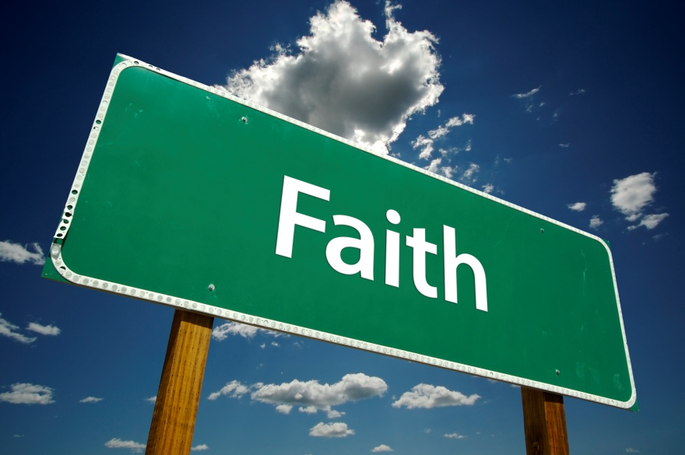
ทำไมความเชื่อส่งผลต่อชีวิตของคนได้มากมาย?

Slide 2
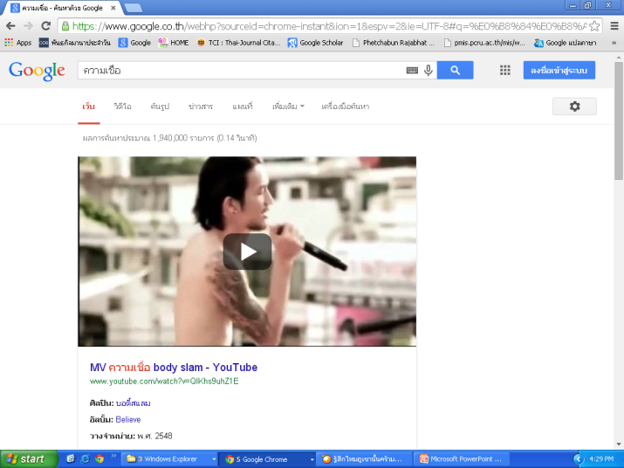
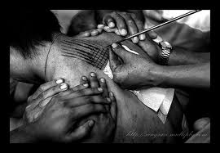
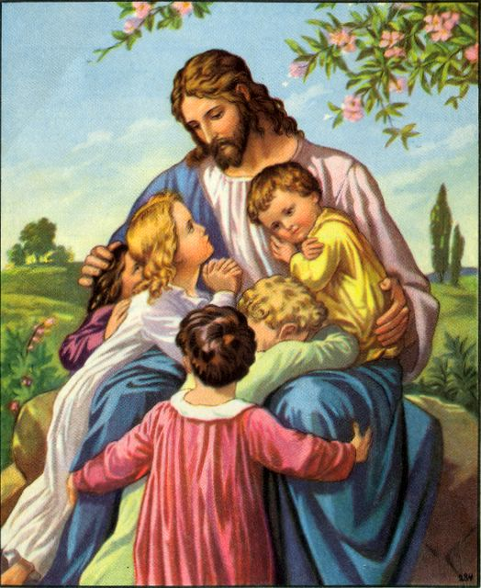
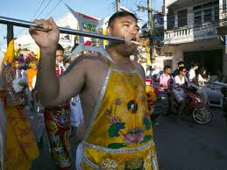
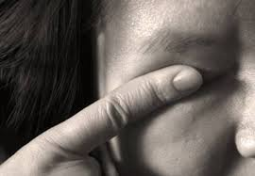
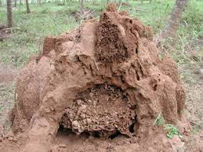
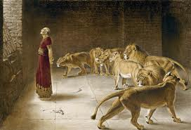
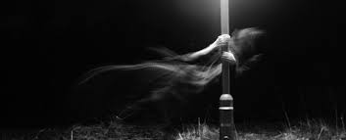
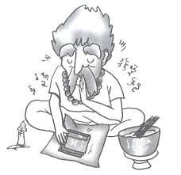

Slide 3
ความเชื่อหมายถึงอะไร?
ฮบ.11:1 ความเชื่อคือความแน่ใจในสิ่งที่เราหวังไว้ เป็นความรู้สึกมั่นใจว่า สิ่งที่ยังไม่ได้เห็นนั้นมีจริง
¹ Now faith is the substance of things hoped for, the evidence of things not seen.

Slide 4
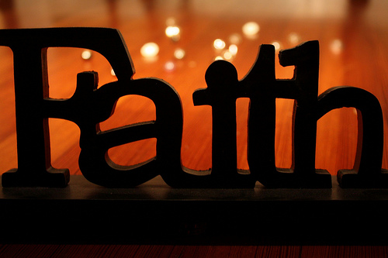

Slide 5
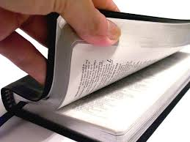
พระคัมภีร์บอกอะไรเกี่ยวกับความเชื่อ

Slide 6
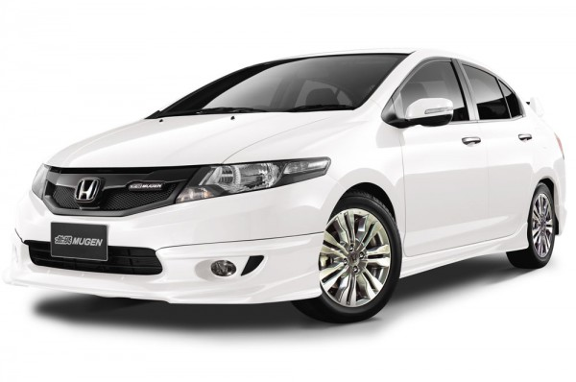
มก. 11:24 เหตุฉะนั้นเราบอกท่านทั้งหลายว่า ขณะเมื่อท่านจะอธิษฐานพระเจ้าขอสิ่งใด จงเชื่อว่าได้รับ และท่านจะได้รับสิ่งนั้นถ้าเราอธิษฐานด้วยความเชื่อเราจะได้รับสิ่งนั้น
การจองรถ
ยน.11:40 พระเยซูตรัสกับเธอว่า "เราบอกเจ้าแล้วมิใช่หรือว่า
ถ้าเจ้าเชื่อเจ้าก็จะได้เห็นความยิ่งใหญ่ของพระเจ้า"
ถ้าเราเชื่อเราจะได้เห็นความยิ่งใหญ่
ยก. 5:15 และการอธิษฐานด้วยความเชื่อจะช่วยให้ผู้ป่วย รอดชีวิต และองค์พระผู้เป็นเจ้าจะทรงโปรดให้เขาหายโรคและถ้าเขาได้กระทำบาปพระองค์ก็จะทรงโปรดอภัยให้การอธิษฐานด้วยความเชื่อจะทำให้เกิดการเยียวยารักษาและการอภัยบาปจากพระเจ้า

Slide 7
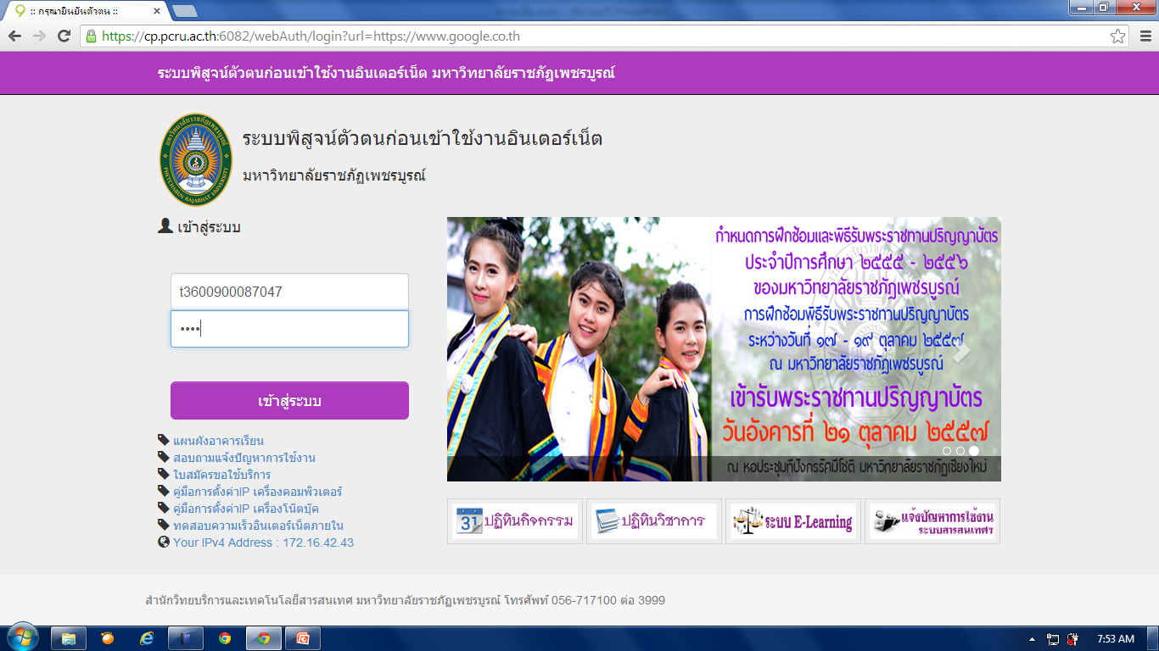
ยืนยันสิทธิในการเป็นบุตรของพระเจ้า
1 John 3
¹ จง​ดู​เถิด ​พระ​บิดา​ทรง​โปรด​ประทาน​ความ​รัก​แก่​เรา​ทั้ง​หลาย​เพียงไร ที่​เรา​จะ​ได้​ชื่อ​ว่า​เป็น​บุตร​ของ​พระ​เจ้า
⁵ ใคร​เล่า​ชนะ​โลก ไม่ใช่​คน​อื่น คือ​ผู้​ที่​เชื่อ​ว่า​พระ​เยซู​ทรง​เป็น​พระ​บุตร​ของ​พระ​เจ้า​นั่นเอง​

Slide 8
James 1
⁶ แต่​จง​ให้​ผู้​นั้น​ทูล​ขอ​ด้วย​ความ​เชื่อ อย่า​สงสัย​เลย เพราะ​ว่า​ผู้​ที่​สงสัย​เป็น​เหมือน​คลื่น​ใน​ทะเล​ซึ่ง​ถูก​ลม​พัด​ซัด​ไป​มา​ [TSK] ⁷ ผู้​นั้น​จง​อย่า​คิด​ว่า​จะ​ได้รับ​สิ่ง​ใด​จาก​พระ​เจ้า​เลย
Luke 5
²⁰ เมื่อ​พระ​องค์​ทรง​เห็น​ความ​เชื่อ​ของ​เขา​ทั้ง​หลาย ​พระ​องค์​จึง​ตรัส​กับ​คน​ง่อย​ว่า “บุรุษ​เอ๋ย บาป​ของ​เจ้า​ได้รับ​อภัย​แล้ว”
Mark 2
⁵ เมื่อ​พระ​เยซู​ทรง​เห็น​ความ​เชื่อ​ของ​เขา​ทั้ง​หลาย ​พระ​องค์​จึง​ตรัส​กับ​คน​ง่อย​ว่า “ลูก​เอ๋ย บาป​ของ​เจ้า​ได้รับ​อภัย​แล้ว”
Matthew 9
²⁹ แล้ว​พระ​องค์​ทรง​ถูกต้อง​นัยน์ตา​เขา ตรัส​ว่า “ให้​เป็นไป​ตาม​ความ​เชื่อ​ของ​เจ้า​เถิด”

Slide 9
ตัวอย่างบุคคลที่มีความเชื่อ

Slide 10
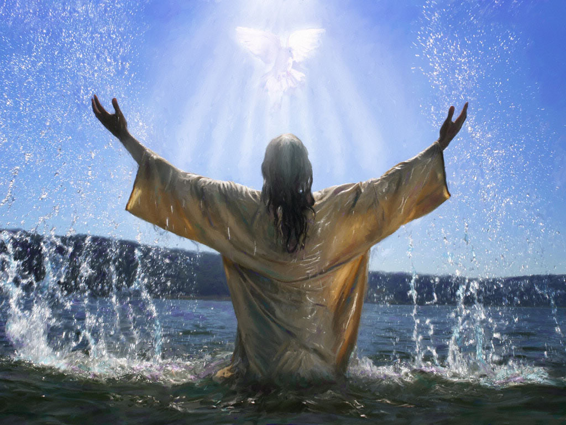
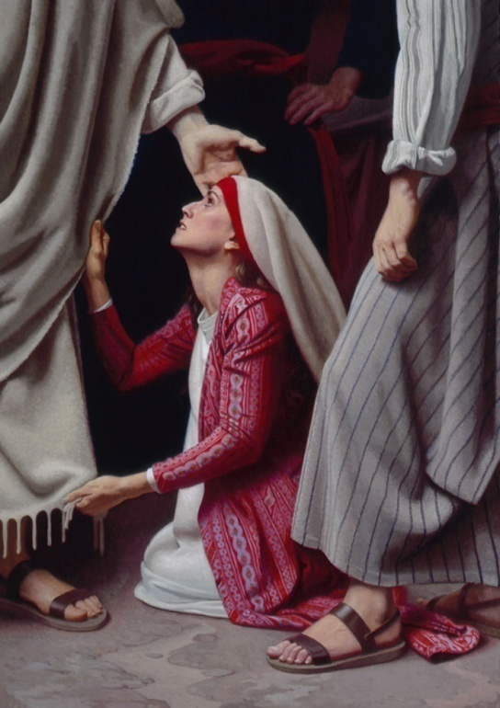
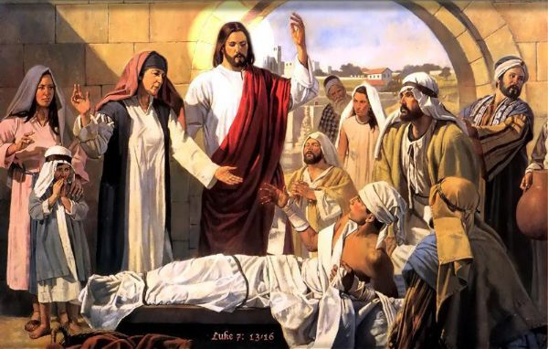
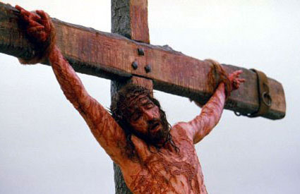
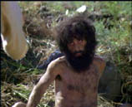
บุคคลที่มีความเชื่อมากที่สุด?
ความเชื่อ
การอัศจรรย์
ฤทธิ์เดช
เชื่อฟัง

Slide 11
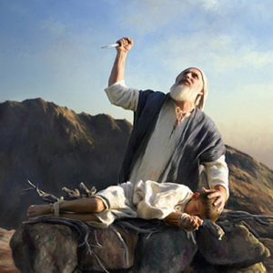
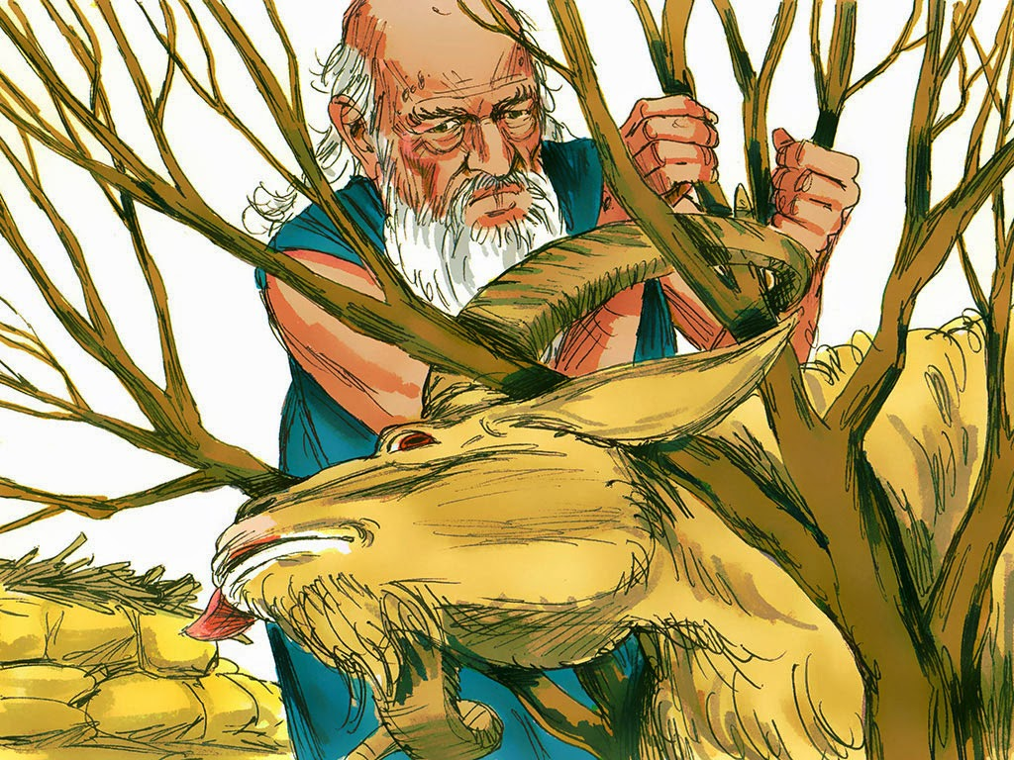
อับราฮัมบุรุษแห่งความเชื่อ
James 2
²³ และ​พระ​คัมภีร์​ก็​สำเร็จ​ที่ว่า อับราฮัม​เชื่อ​พระ​เจ้า และ​พระ​องค์​ทรง​ถือ​ว่า ความ​เชื่อ​นั้น​เป็น​ความ​ชอบธรรม​แก่​ท่าน และ​ท่าน​ได้​ชื่อ​ว่า เป็นสหาย​ของ​พระ​เจ้า

Slide 12
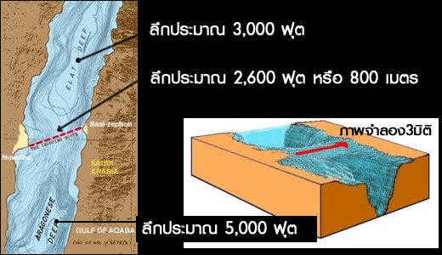
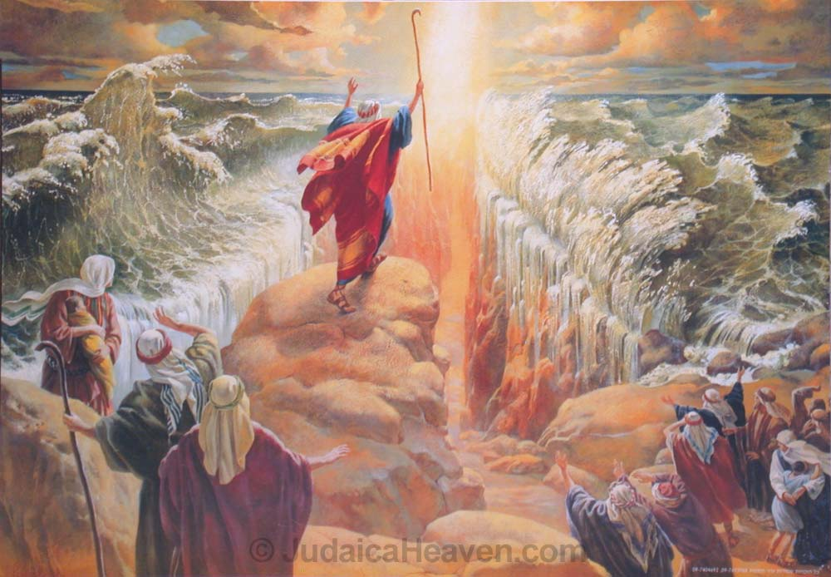
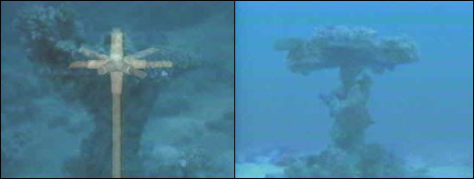
โมเสส
James 2
²³ และ​พระ​คัมภีร์​ก็​สำเร็จ​ที่ว่า อับราฮัม​เชื่อ​พระ​เจ้า และ​พระ​องค์​ทรง​ถือ​ว่า ความ​เชื่อ​นั้น​เป็น​ความ​ชอบธรรม​แก่​ท่าน และ​ท่าน​ได้​ชื่อ​ว่า เป็นสหาย​ของ​พระ​เจ้า

Slide 13
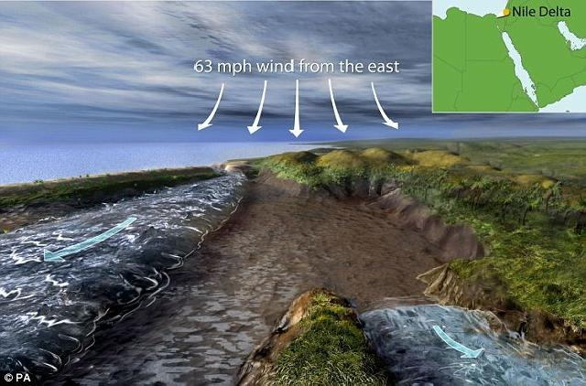

Slide 14
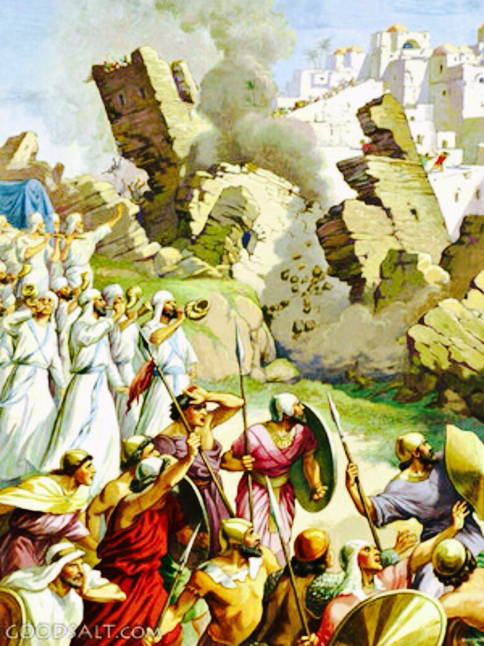
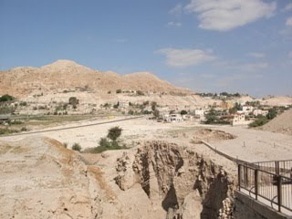
“ทำสิ่งที่พระเจ้าสั่ง”
โยชูวา 6:1-27

Slide 15
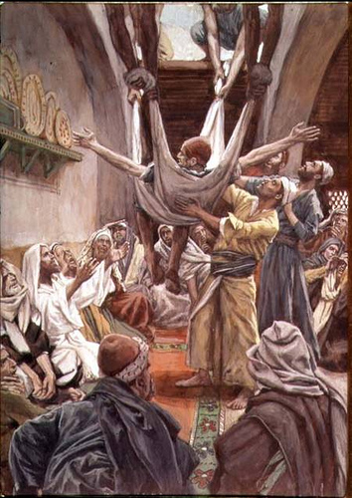
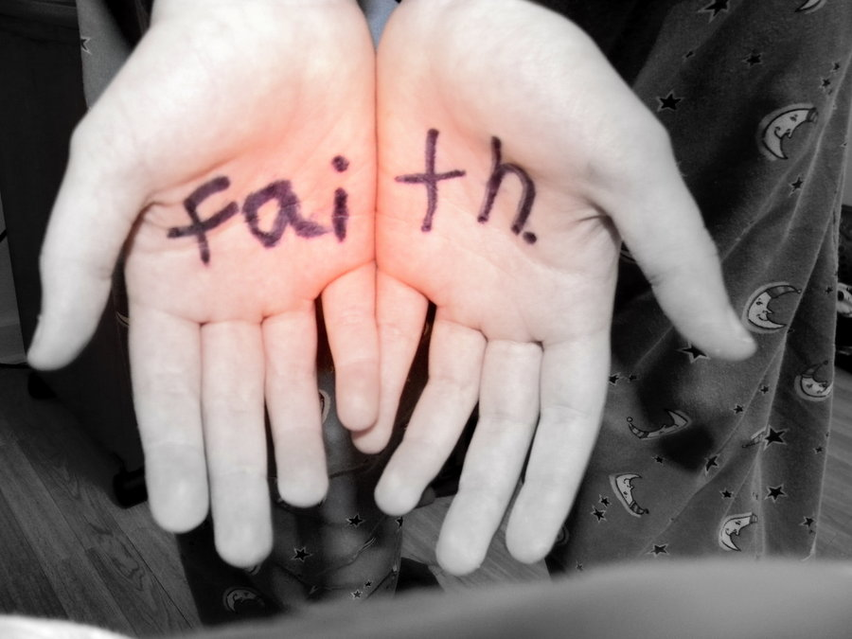
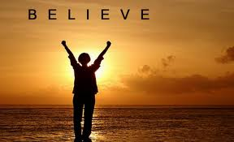
“ทำสิ่งที่พระเจ้าสั่ง”
Luke 5:18-26

Slide 16
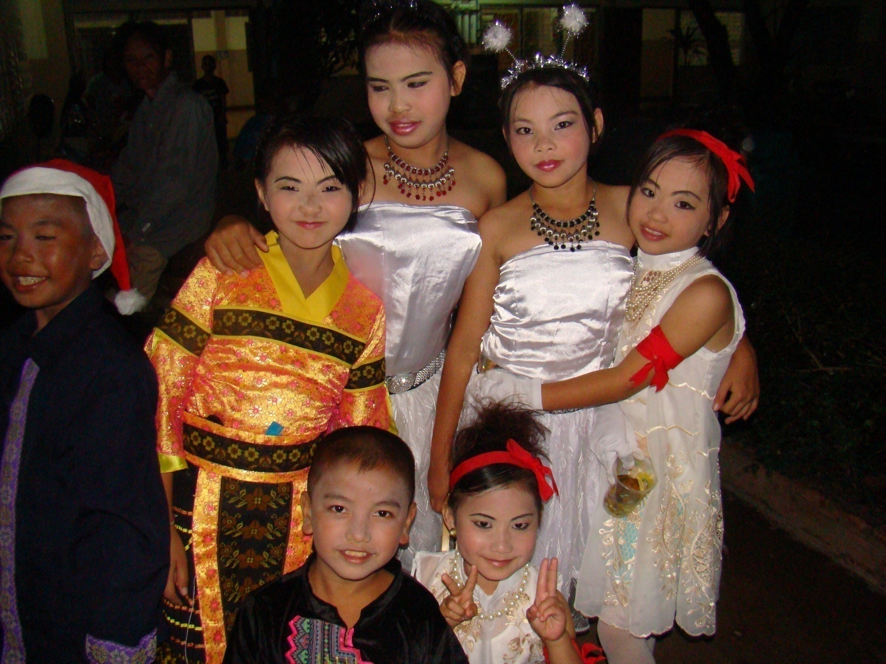
ความเชื่อของแต่ละคนไม่เท่ากัน

Slide 17
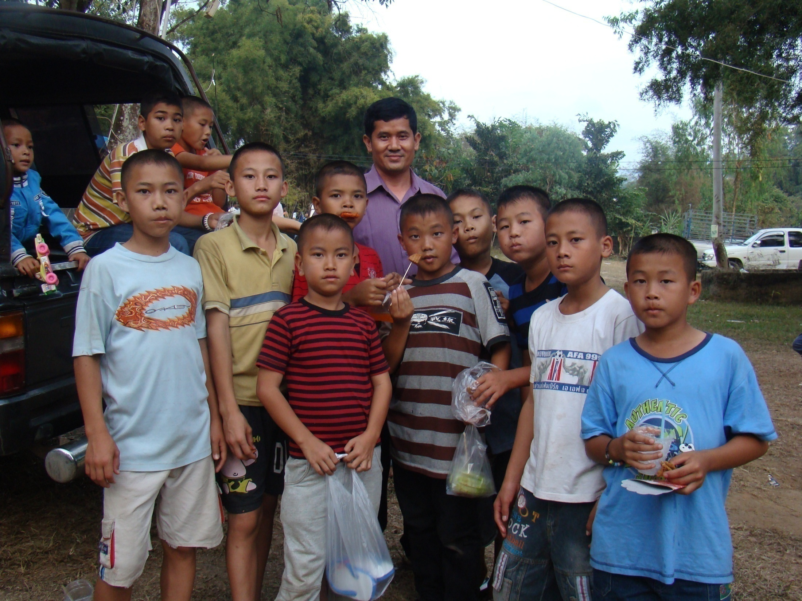

Slide 18
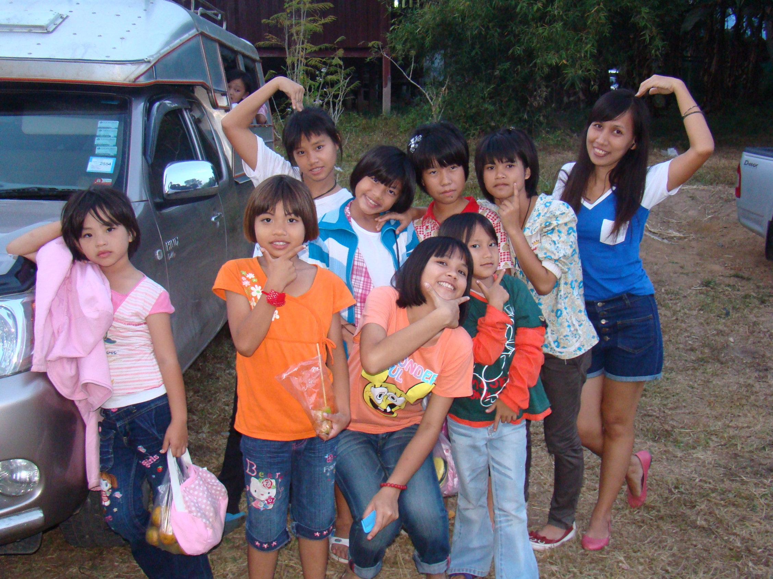

Slide 19
ความเชื่อของแต่ละคนไม่เท่ากัน
รู้พระคัมภีร์เยอะ ความเชื่อเยอะ
รู้พระคัมภีร์กลาง ความเชื่อกลางๆ
รู้พระคัมภีร์นิดน้อย ความเชื่อน้อย
ไม่รู้พระคัมภีร์ ไม่มีความเชื่อ

Slide 20
เราจะพัฒนาความเชื่อได้อย่างไร
2.ฟังพระคำจาก BB เยอะๆ (ได้ยิน) อ่าน BB
เยอะๆ
1.อยู่ใกล้ๆผู้ที่มีความเชื่อมากๆ
รม. 1:17
3.เต็มล้นด้วยพระวิญญาณบริสุทธิ์
James 2
¹⁸ แต่​บาง​คน​จะ​กล่าว​ว่า “คน​หนึ่ง​มี​ความ​เชื่อ​แต่​อีก​คน​หนึ่ง​มี​การ​ประพฤติ” จง​แสดง​ให้​ข้าพเจ้า​เห็น​ความ​เชื่อ​ของ​ท่าน ที่​ไม่​มี​การ​ประพฤติ​ตาม และ​ด้วย​การ​ประพฤติ​ตาม ข้าพเจ้า​จะ​แสดง​ให้​ท่าน​เห็น​ความ​เชื่อ​ของ​ข้าพเจ้า​
4.ฟังคำพยานและเป็นพยาน

Slide 21
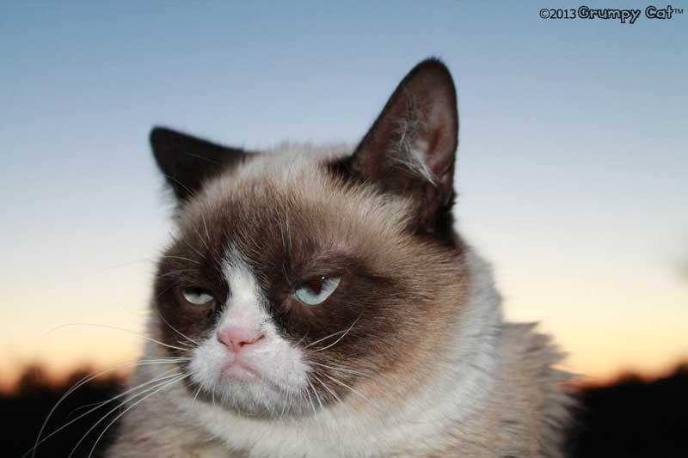
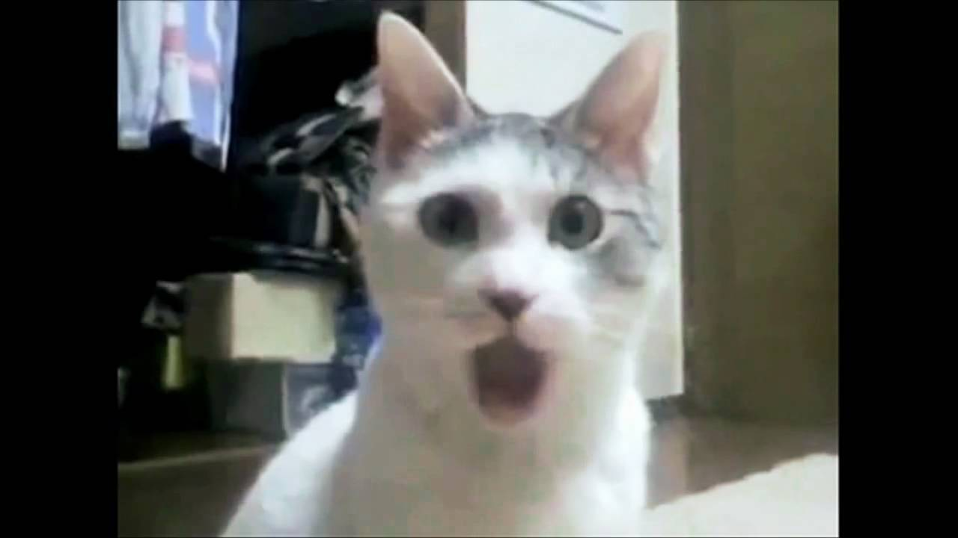
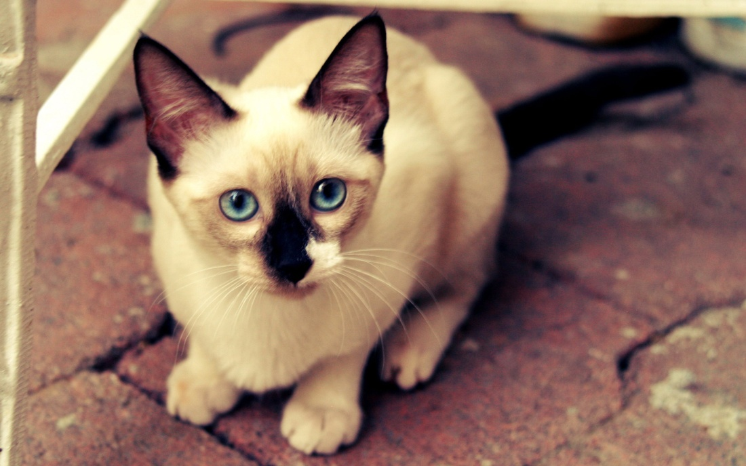
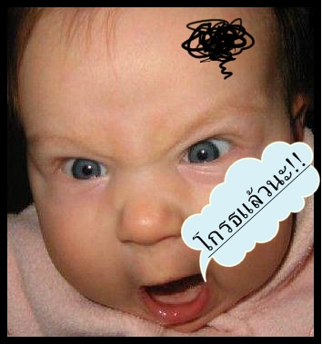
ไม่รู้ไม่ชี้ ไม่ดีไม่เอา
#$@%&()!@&#%$&!@*((

Slide 22
1.อยู่ใกล้ๆผู้ที่มีความเชื่อมากๆ
รม. 1:17
¹⁷ เพราะ​ว่า​ใน​ข่าว​ประเสริฐ​นั้น ความ​ชอบธรรม​ของ​พระ​เจ้า​ก็​ได้​สำแดง​ออก โดย​เริ่มต้น​ก็​ความ​เชื่อ สุดท้าย​ก็​ความ​เชื่อ ตาม​ที่​พระ​คัมภีร์​มี​เขียน​ไว้​ว่า คน​ชอบธรรม​จะ​มี​ชีวิต​ดำรง​อยู่​โดย​ความ​เชื่อ
ความเชื่อ ร่วมใจกับคนแห่งความเชื่อ
Matthew 18
¹⁹ เรา​กล่าว​แก่​ท่าน​ทั้ง​หลาย​อีก​ว่า ถ้า​ใน​พวก​ท่าน​ที่​อยู่​ใน​โลก​สอง​คน​จะ​ร่วม​ใจ​กัน​ขอ​สิ่ง​หนึ่ง​สิ่ง​ใด ​พระ​บิดา​ของ​เรา​ผู้​ทรง​สถิต​ใน​สวรรค์​ก็​จะ​ทรง​กระทำ​ให้​

Slide 23
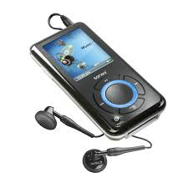
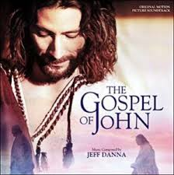
2.ฟังพระคำจาก BB เยอะๆ (ได้ยิน) อ่าน BB
เยอะๆ
Romans 10
¹⁷ ฉะนั้น​ความ​เชื่อ​เกิดขึ้น​ได้​ก็​เพราะ​การ​ได้​ยิน และ​การ​ได้​ยิน​เกิดขึ้น​ได้​ก็​เพราะ​การ​ประกาศ​พระ​คริสต์
ความเชื่อของแต่ละคนไม่เท่ากัน
รู้พระคัมภีร์เยอะ ความเชื่อเยอะ

Slide 24
3.เต็มล้นด้วยพระวิญญาณบริสุทธิ์
Acts 11
²⁴ ​บารนาบัส​เป็น​คน​ดี ประกอบด้วย​พระ​วิญญาณ​บริสุทธิ์​และ​ความ​เชื่อ จำนวน​คน​เป็น​อัน​มาก​ก็​เพิ่ม​เข้า​กับ​คน​ของ​องค์​พระ​ผู้​เป็น​เจ้า​
1:7 เมื่อ​พระ​วิญญาณ​บริสุทธิ์​จะ​เสด็จ​มา​เหนือ​ท่าน และ​ท่าน​ทั้ง​หลาย​จะ​เป็น​พยาน​ฝ่าย​เรา​ใน​กรุง​เยรูซาเล็ม ทั่ว​แคว้น​ยูเดีย แคว้น​สะมาเรีย และ​จนถึง​ที่สุด​ปลาย​แผ่นดิน​โลก”
ง่ายขึ้น
⁵⁵ ฝ่าย​สเทเฟน​ป​ระ​กอบ​ด้วย​พระ​วิญญาณ​บริสุทธิ
Acts 13: 2
พระ​วิญญาณ​บริสุทธิ์​ได้​ตรัส​สั่ง​ว่า “จง​ตั้ง​บารนาบัส​กับ​เซาโล​ไว้​สำหรับ​การ​ซึ่ง​เรา​เรียก​ให้​เขา​ทำ​นั้น”
ผู้ที่ทำงานร่วมกับเราในโลกปัจจุบัน คือ พระวิญญาณบริสุทธิ์

Slide 25
“เส้นทางพระพร”
เชื่อพระคัมภีร์
พระวิญญาณบริสุทธิ์
………………………
Gen touch

Slide 26
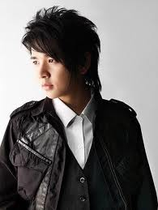
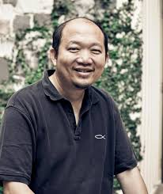
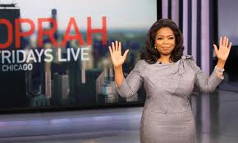
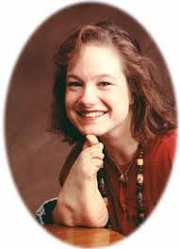
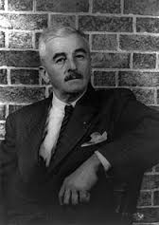
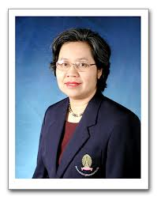
4.ฟังคำพยานและเป็นพยาน
James 2
¹⁸ แต่​บาง​คน​จะ​กล่าว​ว่า “คน​หนึ่ง​มี​ความ​เชื่อ​แต่​อีก​คน​หนึ่ง​มี​การ​ประพฤติ” จง​แสดง​ให้​ข้าพเจ้า​เห็น​ความ​เชื่อ​ของ​ท่าน ที่​ไม่​มี​การ​ประพฤติ​ตาม และ​ด้วย​การ​ประพฤติ​ตาม ข้าพเจ้า​จะ​แสดง​ให้​ท่าน​เห็น​ความ​เชื่อ​ของ​ข้าพเจ้า​

Slide 27
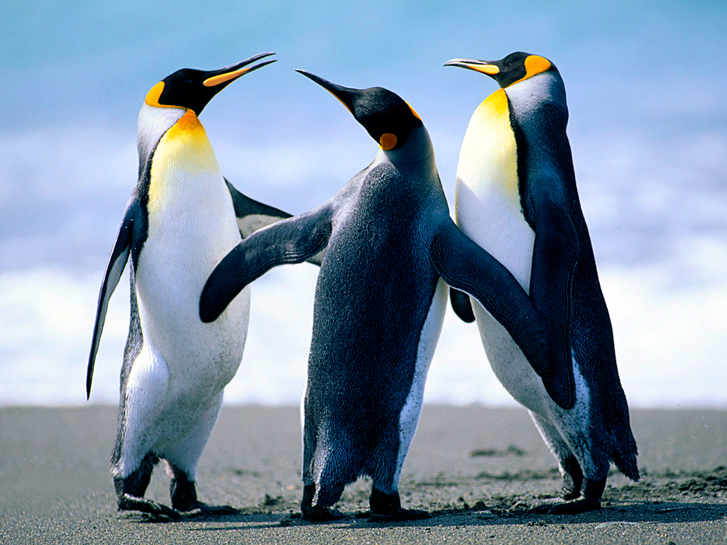
1.
OK.....
………………….....
โกงเล็กๆน้อยๆไม่เป็นไร นา..... เราเอาไปซื้อ.......แล้ว
มธ 25:21
โกหกนิดๆก็ได้ ไม่เป็นไร นา..... ไม่มีใครรู้

Slide 28
2.
OK.....
………………….....
พระเจ้าให้สัตย์ซื่อในของเล็กๆน้อยๆ นา..... อย่าโกง
มธ 25:21
จริงก็ว่าจริงนะ โกหกนิดๆก็ไม่ดีหรอกนา.....
Matthew 5
³⁷ จริง​ก็​จง​ว่า​จริง ไม่​ก็​ว่า​ไม่ พูด​แต่​เพียง​นี้​ก็​พอ คำพูด​เกิน​นี้​ไป มา​จาก​ความ​ชั่ว​

Slide 29
ภาค 2

Slide 30
physical
spiritual

Slide 31
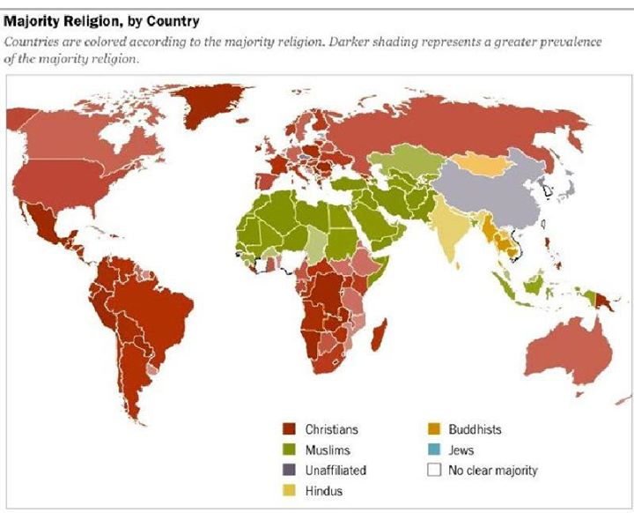
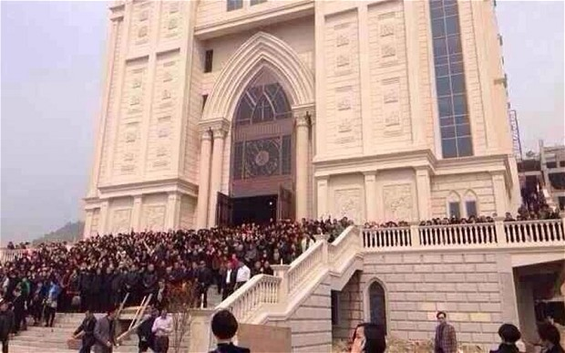
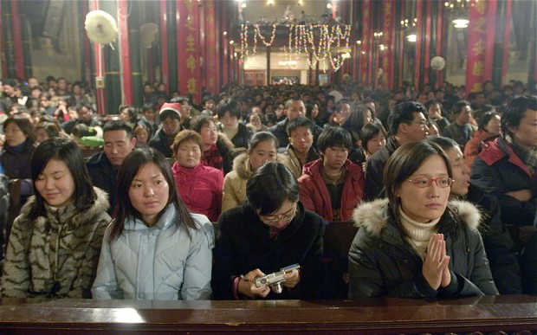

Slide 32
ยน.11:40 พระเยซูตรัสกับเธอว่า "เราบอกเจ้าแล้วมิใช่หรือว่า
ถ้าเจ้าเชื่อเจ้าก็จะได้เห็นความยิ่งใหญ่ของพระเจ้า"
ถ้าเราเชื่อเราจะได้เห็นความยิ่งใหญ่
มก. 11:24 เหตุฉะนั้นเราบอกท่านทั้งหลายว่า ขณะเมื่อท่านจะอธิษฐานพระเจ้าขอสิ่งใด จงเชื่อว่าได้รับ และท่านจะได้รับสิ่งนั้นถ้าเราอธิษฐานด้วยความเชื่อเราจะได้รับสิ่งนั้น

Slide 33
ยก. 5:15 และการอธิษฐานด้วยความเชื่อจะช่วยให้ผู้ป่วย รอดชีวิต และองค์พระผู้เป็นเจ้าจะทรงโปรดให้เขาหายโรคและถ้าเขาได้กระทำบาปพระองค์ก็จะทรงโปรดอภัยให้การอธิษฐานด้วยความเชื่อจะทำให้เกิดการเยียวยารักษาและการอภัยบาปจากพระเจ้า
Genesis 15 ⁶ อับราม​ก็​เชื่อ​พระ​เจ้า ความ​เชื่อ​นั้น​พระ​องค์​ทรง​นับว่า​เป็น​ความ​ชอบธรรม​แก่​ท่าน
Proverbs 22 ¹² ​พระ​เนตร​ของ​พระ​เจ้า​เฝ้า​อยู่​เหนือ​ความ​รู้ แต่​พระ​องค์​ทรง​คว่ำ​ถ้อยคำ​ของ​คน​ไร้​ความ​เชื่อ​เสีย

Slide 34
Romans 37
Hebrews 30
1 Timothy 19
Galatians 15
James 14
Matthew 12
Acts 10
Luke 11

Slide 35
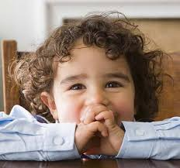
ความเชื่อในแบบที่พระเจ้าพอพระทัย

Slide 36
“ทำสิ่งที่พระเจ้าสั่ง”
โยชูวา 6:1-27

Slide 37
Joshua 6
³ เจ้า​ทั้ง​หลาย​จง​เดินขบวน​รอบ​เมือง​ คือ​ให้​บรรดา​ทหาร​ไป​รอบ​เมือง​ครั้ง​หนึ่ง เจ้า​จง​ทำ​เช่นนี้​หก​วัน​ ⁴ ให้​ปุโรหิต​เจ็ด​คน​ถือ​เขาแกะ​เจ็ด​คัน​นำหน้า​หีบ และ​ใน​วันที่​เจ็ด​นั้น​เจ้า​ทั้ง​หลาย​จง​เดิน​รอบ​เมือง​เจ็ด​ครั้ง ให้​ปุโรหิต​เป่า​เขาแกะ​ไป​ด้วย​ ⁵ และ​เมื่อ​เขา​เป่า​เขาแกะ​เป็น​เสียง​ยาว พอ​เจ้า​ได้​ยิน​เสียง​เขาแกะ​นั้น ​ก็​ให้​ประชาชน​ทั้ง​ปวง​โห่​ร้อง​ขึ้น​ด้วย​เสียง​อัน​ดัง กำแพง​เมือง​นั้น​ก็​จะ​พัง​ลง​ราบ และ​ประชาชน​จะ​ขึ้น​ไป ทุก​คน​ต่าง​ตรง​ไป​ข้างหน้า​ตน”
²⁰ เหตุ​ฉะนั้น​ประชาชน​ก็​โห่​ร้อง และ​แตร​ก็​เป่า พอ​ประชาชน​ได้​ยิน​เสียง​เขาแกะ เขา​ก็​โห่​ร้อง​ดัง และ​กำแพง​ก็​พัง​ลง​ราบ ประชาชน​จึง​ขึ้น​ไป​ใน​เมือง​ ทุก​คน​ต่าง​ตรง​ไป​ข้างหน้า​ตน​และ​เข้า​ยึด​เมือง​นั้น​ ²¹ แล้ว​เขา​ก็​ทำลาย​สารพัด​ที่​อยู่​ใน​เมือง​นั้น​เสีย​สิ้น​ด้วย​คม​ดาบ ทั้ง​ชาย​และ​หญิง หนุ่ม​และ​แก่​ทั้ง​วัว แกะ​และ​ลา

Slide 38
Take action

Slide 39
“ทำสิ่งที่พระเจ้าสั่ง”
Luke 5:18-26
หามมา
รื้อหลังคา
ผ้าหรือเชือกต้องดี

Slide 40
Take action
หามมา
รื้อหลังคา
ผ้าหรือเชือกต้องดี
their faith
เชื่อฟัง กระโดดก่อนหาย
เชื่อฟัง ก่อน ..........การเงิน...... ครอบครัว.........ฯลฯ
สั่ง In the Jesus name ..................

Slide 41
Take action
ความเชื่อที่มั่นคงตลอดชีวิต ไม่ทิ้งลงกลางคัน คส.1:23
ความเชื่อที่ไม่สงสัย มธ.21:22
สิ่ง​สารพัด​ซึ่ง​ท่าน​อธิษฐาน​ขอ​ด้วย​ความ​เชื่อ ท่าน​จะ​ได้
แต่​ท่าน​ต้อง​ดำรง​และ​ตั้ง​มั่น​อยู่​ใน​ความ​เชื่อ และ​ไม่​โยกย้าย​ไป​จาก​ความ​หวัง​ใจ​ใน​ข่าว​ประเสริฐ​ซึ่ง​ท่าน​ได้​ยิน​แล้ว
ความเชื่อที่ทำให้พระเจ้าพอพระทัยเป็นอย่างไร ?
ความเชื่อที่ไม่ต้องรอให้เห็นหรือมีประสบการณ์ก่อน ยน.20:29
ความเชื่อที่มีการฟังและประพฤติตาม ยก.2:22
ความ​เชื่อ​มี​กำลัง​ร่วมกับ​การ​ประพฤติ​ตาม​ของ​ท่าน และ​ความ​เชื่อ​นั้น​จะ​บริบูรณ์​ด้วย​การ​ประพฤติ
พระ​เยซู​ตรัส​กับ​เขา​ว่า “เพราะ​ท่าน​ได้​เห็น​เรา​ท่าน​จึง​เชื่อ​หรือ ผู้​ที่​ไม่​เห็น​เรา​แต่​เชื่อ​ก็​เป็น​สุข

Slide 42
James 1
⁶ แต่​จง​ให้​ผู้​นั้น​ทูล​ขอ​ด้วย​ความ​เชื่อ อย่า​สงสัย​เลย เพราะ​ว่า​ผู้​ที่​สงสัย​เป็น​เหมือน​คลื่น​ใน​ทะเล​ซึ่ง​ถูก​ลม​พัด​ซัด​ไป​มา​ [TSK] ⁷ ผู้​นั้น​จง​อย่า​คิด​ว่า​จะ​ได้รับ​สิ่ง​ใด​จาก​พระ​เจ้า​เลย

Slide 43
Take action
ความเชื่อที่แท้จริงต้องปฏิบัติ
Yes
Yes
No
No
Yes
ความจริงในพระคัมภีร์
Yes
No
ความจริงในโลก
Yes
No
No
Yes
Yes
No
Yes
No
No
Yes

Slide 44
ความเชื่อ เป็นปัจจุบัน
Mark 11
²⁴ เหตุ​ฉะนั้น​เรา​บอก​ท่าน​ทั้ง​หลาย​ว่า ขณะ​เมื่อ​ท่าน​จะ​อธิษฐาน​พระ​เจ้า​ขอ​สิ่ง​ใด จง​เชื่อ​ว่า​ได้รับ และ​ท่าน​จะ​ได้รับ​สิ่ง​นั้น​
ไม่ใช่ความหวัง

Slide 45
เมื่อความเชื่อไม่เกิดผล

Slide 46
เราต้องเปลี่ยนแปลง
ความเชื่อ ความหวังใจ ความรัก
การดำเนินชีวิต
ทิ้งบาป
1 Corinthians 13 :13
เจาะจง
คำพูด
วิธีอธิฐาน
James 1
⁶ แต่​จง​ให้​ผู้​นั้น​ทูล​ขอ​ด้วย​ความ​เชื่อ อย่า​สงสัย​เลย เพราะ​ว่า​ผู้​ที่​สงสัย​เป็น​เหมือน​คลื่น​ใน​ทะเล​ซึ่ง​ถูก​ลม​พัด​ซัด​ไป​มา​ [TSK] ⁷ ผู้​นั้น​จง​อย่า​คิด​ว่า​จะ​ได้รับ​สิ่ง​ใด​จาก​พระ​เจ้า​เลย
สดด 51:11
¹¹ ขอ​อย่า​ทรง​เหวี่ยง​ข้า​พระ​องค์​ไป​เสีย​จาก​เบื้อง​พระ​พักตร์​พระ​องค์
และ​ขอ​อย่า​ทรง​นำ​วิญญาณ​บริสุทธิ์​ของ​พระ​องค์​ไป​จาก​ข้า​พระ​องค์
การทรงสถิตย์
ย 16:7-14
¹³ เมื่อ​พระ​วิญญาณ​แห่ง​ความ​จริง​จะ​เสด็จ​มา​แล้ว ​พระ​องค์​จะ​นำ​ท่าน​ทั้ง​หลาย​ไปสู่​ความ​จริง​ทั้ง​มวล
พระเยซูคริสต์ยังทรงเหมือนเดิมในเวลาวานนี้ และเวลาวันนี้ และต่อ ๆ ไปเป็นนิจกาล (ฮบ.13:8)

Slide 47
เราต้องเปลี่ยนแปลง
การอธรรมทุกอย่างนั้นเป็นบาป…” 1 ยอห์น 5:17
การโกงเล็กๆน้อยๆ
มธ 25:21
Internet Facebook Line
e-mail
การดำเนินชีวิต
สุภาษิต 6:16-19
การคิดประดิษฐ์ความโง่เป็นบาป และคนมักเยาะเย้ยเป็นที่น่าเกลียดน่าชังแก่มนุษย์” สุภาษิต 24:9
(1) ตายโส (2) ลิ้นมุสา และ (3) มือที่ทำโลหิตไร้ผิดให้ตก (4) จิตใจที่คิดแผนงานโหดร้าย (5) เท้าซึ่งรีบวิ่งไปสู่ความร้าย (6) พยานเท็จซึ่งหายใจออกเป็นคำมุสา และ (7) และคนผู้หว่านความแตกร้าวท่ามกลางพวกพี่น้อง
ค่าจ้างของความบาปทุกชนิดคือความตาย (โรม 6:23)

Slide 48
ความเชื่อมีการกระทำและมีคำพูดตามมา
คำพูด
Matthew 18
¹⁸ เรา​บอก​ความ​จริง​แก่​ท่าน​ทั้ง​หลาย​ว่า สิ่ง​สารพัด​ซึ่ง​ท่าน​จะ​กล่าว​ห้าม​ใน​โลก ​ก็​จะ​ถูก​กล่าว​ห้าม​ใน​สวรรค์ และ​สิ่ง​ซึ่ง​ท่าน​จะ​กล่าว​อนุญาต​ใน​โลก ​ก็​จะ​ได้รับ​อนุญาต​ใน​สวรรค์​เหมือน​กัน

Slide 49
Acts 14
⁸ ที่​เมือง​ลิ​สต​รา​มี​ชาย​คน​หนึ่ง​นั่ง​อยู่​ใช้​เท้า​ไม่ได้ เขา​เป็น​ง่อย​ตั้งแต่​กำเนิด ยัง​ไม่​เคย​เดิน​เลย​
“จง​ลุก​ขึ้น​ยืน​ตรง”
ทิ้งสิ่งผิด
รับใช้
นมัสการ
ลุกไปรับพร
กล้าวางมือ
ถวาย
ทำในสิ่งใหม่

Slide 50
จะใช้ความเชื่อเมื่อใดดีนะ?

Slide 51
Matthew 21
²¹ ฝ่าย​พระ​เยซู​ตรัส​ตอบ​เขา​ว่า “เรา​บอก​ความ​จริง​แก่​ท่าน​ทั้ง​หลาย​ว่า เพียง​ท่าน​จะ​มี​ความ​เชื่อ​และ​มิได้​สงสัย ท่าน​จะ​กระทำ​ได้​เช่น​ที่​เรา​ได้​กระทำ​แก่​ต้น​มะเดื่อ​นี้ ยิ่ง​กว่า​นั้น ถึงแม้​ท่าน​จะ​สั่ง​ภูเขา​นี้​ว่า ‘จง​ลอย​ไป​ลง​ทะเล’ ​ก็​จะ​สำเร็จ​ได้ [NET Notes, TSK]
²² สิ่ง​สารพัด​ซึ่ง​ท่าน​อธิษฐาน​ขอ​ด้วย​ความ​เชื่อ ท่าน​จะ​ได้

Slide 52
1 Peter 2
²⁴ ​พระ​องค์​เอง​ได้​ทรง​รับ​แบก​บาป​ของ​เรา​ไว้​ใน​พระ​กาย​ของ​พระ​องค์ ที่​ต้นไม้​นั้น เพื่อ​ว่า​เรา​ทั้ง​หลาย​จะ​ได้​ตาย​จาก​บาป​ได้ และ​ดำเนิน​ชีวิต​ตาม​คลอง​ธรรม ด้วย​บาดแผล​ของ​พระ​องค์ ท่าน​ทั้ง​หลาย​จึง​ได้รับ​การ​รักษา​ให้​หาย
By his wounds you were healed
ไม่ใช่แค่สมอง
ต้องด้วยใจลึกลงไป
สิ่งที่ออกจากปากนั้นออกมาจากใจ

Slide 53
“ถ้าเจ้าเชื่อ เจ้าจะเห็นความยิ่งใหญ่ของพระเจ้า” ยน. 11:40
พระเยซูคริสต์ยังทรงเหมือนเดิมในเวลาวานนี้ และเวลาวันนี้ และต่อ ๆ ไปเป็นนิจกาล (ฮบ.13:8)
¹⁷ ฟ้า​และ​ดิน​จะ​ล่วง​ไป​ง่าย​กว่า​ที่ธรรม​บัญญัติ​สัก​จุด​หนึ่ง​จะ​เป็น​โมฆะ

Slide 54
1 Peter 1
⁷ เพื่อ​การ​ลอง​ดู​ความ​เชื่อ​ของ​ท่าน อัน​ประเสริฐ​ยิ่ง​กว่า​ทองคำ ซึ่ง​แม้​เสีย​ไป​ได้​ก็​ยัง​ถูก​ลอง​ด้วย​ไฟ จะ​ได้​เป็น​เหตุ​ให้​เกิด​ความ​สรรเสริญ เกิด​ศักดิ์ศรี​และ​เกียรติ ใน​เวลา​ที่​พระ​เยซู​คริสต์​จะ​เสด็จ​มา​ปรากฏ​
electrical contact
Non oxidation

Slide 56
ความรอด
การรับใช้
ความเชื่อ

Slide 57
Matthew 20 ¹⁴ รับ​ค่าจ้าง​ของ​ท่าน​ไป​เถิด เรา​พอใจ​จะ​ให้​คน​ที่มา​ทำงาน​หลัง​ที่สุด​นั้น​เท่ากัน​กับ​ท่าน​
ความรอด
Acts 16
³¹จง​เชื่อ​และ​วางใจ​ใน​พระ​เยซู​เจ้า และ​ท่าน​จะ​รอด​ได้​ทั้ง​ครอบครัว​ของ​ท่าน​ด้วย
Romans 10
⁹ คือ​ว่า​ถ้า​ท่าน​จะ​รับ​ด้วย​ปาก​ของ​ท่าน​ว่า ​พระ​เยซู​ทรง​เป็น​องค์​พระ​ผู้​เป็น​เจ้า และ​เชื่อ​ใน​จิตใจ​ว่า ​พระ​เจ้า​ได้​ทรง​ชุบ​พระ​องค์​ให้​เป็น​ขึ้น​มา​จาก​ความ​ตาย ท่าน​จะ​รอด
Matthew 25¹⁵ คน​หนึ่ง​ท่าน​ให้​ห้า​ตะ​ลันต์​ คน​หนึ่ง​สอง​ตะ​ลันต์ และ​อีก​คน​หนึ่ง​ตะ​ลันต์​เดียว ตาม​ความ​สามารถ​ของ​แต่​ละ​คน แล้ว​ท่าน​ก็​ไป
1 Corinthians 12
⁵ งาน​รับ​ใช้​มี​ต่างๆ กัน แต่​มี​องค์​พระ​ผู้​เป็น​เจ้า​องค์​เดียว​กัน​
Galatians 5
¹³ แต่​จง​รับ​ใช้​กัน​และ​กัน​ด้วย​ความ​รัก​เถิด
Hebrews 6
¹⁰ เพราะ​ว่า​พระ​เจ้า​ไม่​ทรง​อธรรม ที่​จะ​ทรง​ลืม​การ​งาน​ซึ่ง​ท่าน​ได้​กระทำ เพราะ​ความ​รัก​ที่​ท่าน​มี​ต่อ​พระ​นาม​ของ​พระ​องค์ คือ​การ​รับ​ใช้​ธรรมิก​ชน​นั้น ดังที่​ท่าน​ยัง​รับ​ใช้​อยู่​
การรับใช้
Ephesians 4
¹² เพื่อ​เตรียม​ธรรมิก​ชน​ให้​เป็น​คน​ที่​จะ​รับ​ใช้ เพื่อ​เสริมสร้าง​พระ​กาย​ของ​พระ​คริสต์​ให้​จำเริญ​ขึ้น​
2 Corinthians 11
¹⁵ เหตุ​ฉะนั้น​จึง​ไม่​เป็น​การ​แปลก​อะไร​ที่​คน​รับ​ใช้​ของ​ซาตาน จะ​ปลอม​ตัว​เป็น​คน​รับ​ใช้​ของ​ความ​ชอบธรรม ท้ายที่สุด​ของ​เขา​จะ​เป็นไป​ตาม​การ​กระทำ​ของ​เขา​

Slide 58
ผู้รับพร
ชัยชนะ
อนาคต
การงาน
การรักษา
สติปัญญา
การเรียน
ชีวิตครอบครัวที่สมบูรณ์
ความสามารถพิเศษ
การเงิน มั่งมี
ชนะบาป
คู่ครองที่ดี
ความรอด
ลูกหลานมีพรมากมาย
พ้นคำสาปแช่ง
การบัพติสมา HS
ฯลฯ
Galatians 3
⁹ เหตุ​ฉะนั้น​คน​ที่​เชื่อ​จึง​ได้รับ​พระ​พร​ร่วมกับ​อับราฮัม​ผู้​ซึ่ง​เชื่อ
ความเชื่อ

Slide 59
พระเจ้าอวยพร

